Slide 1
器质性精神障碍
吴 彦
上海医学院精神卫生系
drwuyan@163.com

Slide 2
概 述
概念：器质性精神障碍是指具有明确的生物学病因或者发病与某种生物学因素有关的精神障碍
  脑器质性精神障碍
  躯体疾病所致精神障碍
综合性医院内外科病人中有5%－15%可出现这类症状，尤其老年人的患病率更高
器质性和功能性精神障碍，这种区分只是相对的和有条件的

Slide 3
ICD-10精神与行为障碍分类
F00－F09 器质性，包括:症状性精神障碍
F10－F19 使用精神活性物质所致的精神和行为障碍
F20－F29 精神分裂症、分裂型障碍和妄想性障碍
F30－F39 心境[情感]障碍
F40－F48 神经症性、应激相关的及躯体形式障碍
F50－F59 伴有生理紊乱及躯体因素的行为综合征
F60－F69 成人人格与行为障碍
F70－F79 精神发育迟滞
F80－F89 心理发育障碍
F90－F98 通常起病于童年与少年期的行为与情绪
F99 待分类的精神障碍

Slide 4
ICD-10器质性精神障碍分类
F00-F09
  F00-F03 阿尔茨海默病(AD）、血管性痴呆(VD)、其他的痴
  呆及未特定的痴呆
  F04 器质性遗忘综合征
  F05 谵妄
  F06 脑损害和功能紊乱及躯体疾病所致的其他精神障碍
  （器质性幻觉、紧张、妄想、心境、焦虑等障碍）
  F07 人格和行为障碍
  F09 未特定的器质性精神障碍

Slide 5
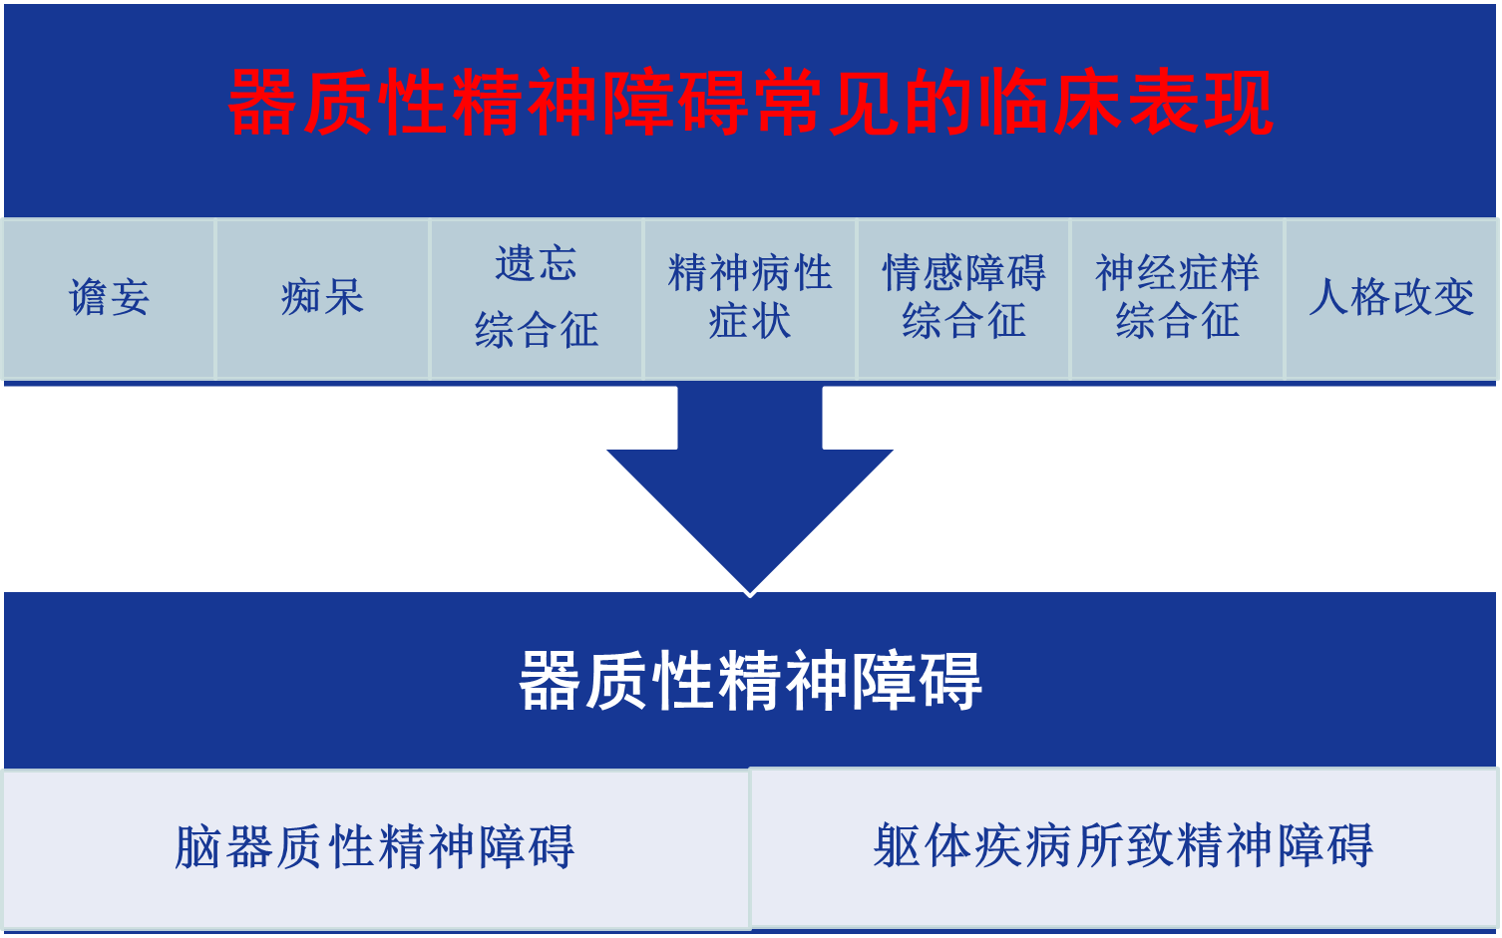
提纲

Slide 6
器质性精神障碍常见的临床表现

Slide 7
器质性精神障碍常见的临床表现
谵妄
痴呆
遗忘综合征
精神病性症状
情感障碍综合征
神经症样综合征
人格改变

Slide 8
谵妄 delirium
谵妄
一组以急性、一过性、广泛性认知障碍，尤以意识障碍为主要特征的综合征
    老年病房、急诊室和重症监护病房中常见
    各种能严重影响脑代谢因素均可引起

Slide 9
谵妄
综合医院中最常见的精神障碍
    内、外科住院病人：10 % ～30%；
    内科ICU：15 % ～25%；
    外科ICU：20 % ～50%；
    老年病房：16 % ～50%；
    严重烧伤住院病人：20 % ～30%；
    心脏手术后：30%
美国曾对社区人群中谵妄的患病率进行研究发现，55岁以上的人其患病率为1.1%

Slide 10
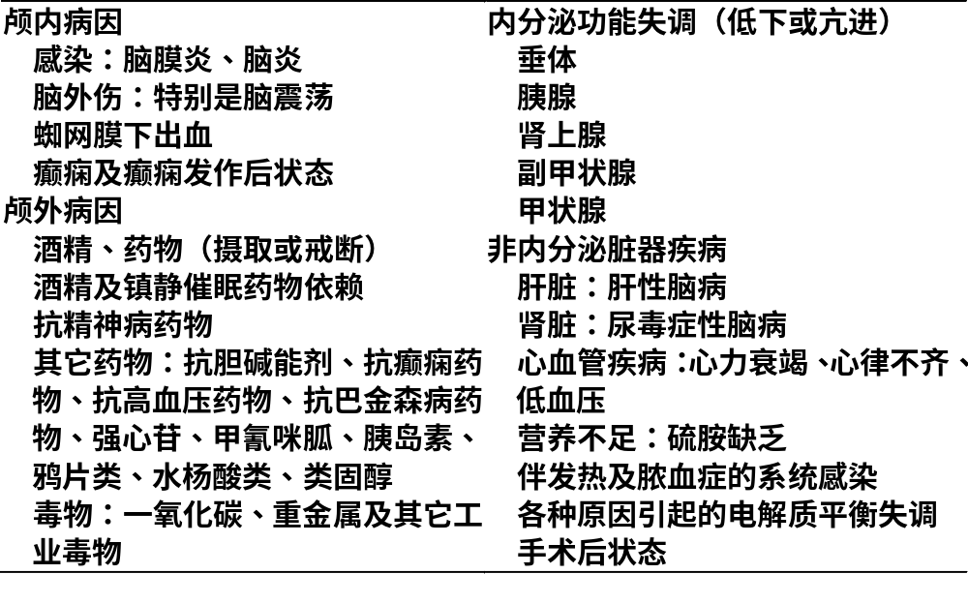
谵妄

Slide 11
谵妄
临床表现
  急性起病，常有一定病因或诱因
  波动性病程：昼轻夜重
  有意识障碍，注意障碍，定向障碍
  常有生动的错觉和幻觉：视幻觉
  情感反应有时淡漠，有时相当强烈，表现焦虑、恐惧
  行为抑制、反应迟钝及兴奋、吵闹
  事后有遗忘

Slide 12
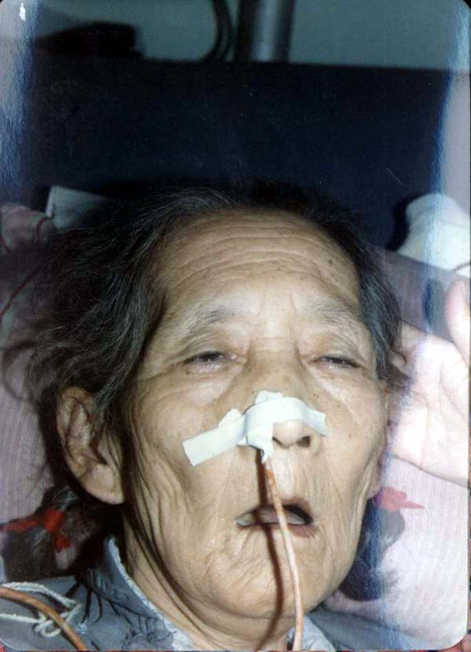
谵妄状态

Slide 13
谵妄
谵妄的诊断要点
  急性起病
  波动性病程
  有意识障碍
  有躯体疾病的证据或可疑证据。脑电图检查对谵妄的诊断有参考价值，谵妄时随着意识清晰度或觉醒程度的下降，通常会出现脑电基本节律的变化，α节律减少，θ波、δ波等慢波节律增加。

Slide 14
谵妄
谵妄的治疗
  病因治疗
  对症治疗。抗精神病药治疗精神症状：一般选用抗胆碱能作用小的药物，如利培酮（0.5-2.0mg/d）、奎硫平（50-150mg/d）、奥氮平（5-7.5mg/d）等。对严重兴奋躁动病人，可应急肌注氟哌啶醇2.5mg-5mg/次，不加东莨菪碱。禁用氯丙嗪针剂
  支持治疗

Slide 15
痴呆 dementia
痴呆
指过去已获得的认知能力的减退或丧失。严重的而持续的认知障碍，临床以缓慢出现的智能和记忆减退为主要特征，常伴有人格改变，没有意识障碍。

Slide 16
痴呆
病因：引起痴呆的病因较多
  常见原因是阿尔茨海默病，约占痴呆病例的50%
  其次是血管性痴呆，约占痴呆病例的20%
  AD和VD两种共存的混合性痴呆（MD）约占20％
  其他原因所致痴呆约占10％左右，包括脑部变性疾病、颅内感染、脑外伤、脑肿瘤、癫痫、中毒、内分泌代谢性疾病和营养缺乏等

Slide 17
痴呆
临床表现
  早期以近事记忆障碍为主，职业能力明显下降
  中期认知功能明显受损，理解、分析、判断力等全面下降，生活需要照顾
  后期认知功能严重受损，生活完全不能自理
  其他精神障碍：抑郁、焦虑、情感不稳、幼稚、淡漠；人格改变；幻觉，妄想；缺乏活力，缺乏主动性；各种行为紊乱

Slide 18
痴呆
痴呆的诊断（两个步骤）
  第一步：明确是否存在痴呆
  详细询问病史，了解患者何时开始出现智能减退，包括记忆、工作、学习和生活能力等方面。并耐心细致地进行精神检查，特别是记忆、常识、计算、判断和理解等智能检查。然后根据痴呆的诊断标准做出诊断
  第二步：明确可能的病因
  依据病史、体格检查、神经系统检查，结合实验室检查和各种辅助诊断技术，综合分析可能的病因

Slide 19
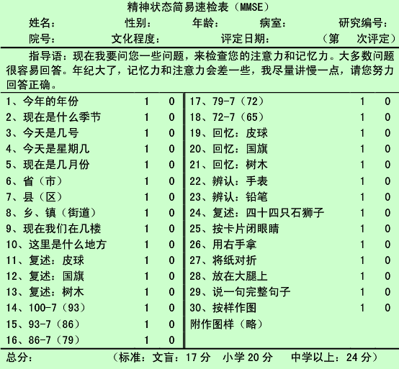

Slide 20
痴呆
ICD-10中痴呆的诊断标准：
  脑部疾病所致的一种综合征，通常为慢性（病程至少6个月），或进行性记忆障碍，同时有下列一种或多种大脑皮质功能障碍：思维、定向、理解、计算、学习能力、语言或判断
  意识清楚
  认知功能通常伴有情绪控制、社会行为或动机退化，对个人生活能力有影响，其性质取决于患者所处的社会和文化环境

Slide 21
痴呆与谵妄的鉴别
谵妄 | 痴呆
急性起病 波动性病程 意识障碍 思维不连贯 感知障碍常见 通常警觉性受损 | 通常缓慢隐渐起病 病程稳定或进展 意识清晰 思维贫乏 感知障碍不常见 警觉性正常

Slide 22
真性痴呆与假性痴呆的鉴别
真性痴呆 | 假性痴呆
病前一般无精神创伤 起病缓慢隐渐 ，进展慢 症状不可逆 检查合作 智能缺损程度与实际行为相称 实验室检查有器质性证据 | 大多有 起病急，进展快 可逆 不合作，夸张做作 不相称 无

Slide 23
痴呆
痴呆的治疗
  病因治疗
  生活照顾，社会心理支持
  促认知药的使用：1、胆碱脂酶抑制剂：多奈哌齐、 石杉碱甲。2、谷氨酸受体阻断剂：盐酸美金刚
  对精神症状，可短期使用小剂量的精神药物药物治疗：针对痴呆症状，精神病性症状，情绪症状，行为症状等

Slide 24
遗忘综合征
遗忘综合征：又称柯萨可夫综合征（Korsakoff syndrome）
  由脑部慢性器质性病理改变所导致的一种选择性或局灶性认知功能障碍，以近事记忆障碍为主要特征，无意识障碍
  硫胺缺乏：酒中毒、胃癌、营养不良所伴发的硫胺缺乏是最常见的病因，造成间脑和边缘颞叶结构损害

Slide 25
病理机制
本病的病理损害部位主要是双侧乳头体、海马复合区及穹隆
病理变化为神经细胞脱失、出血及胶质细胞增生

Slide 26
遗忘综合征
临床表现
  近事记忆障碍（主要表现）
  错构和虚构（代偿性反映）
  严重时有定向障碍

Slide 27
遗忘综合征
遗忘综合征的诊断要点
  有肯定的记忆损害
  有嗜酒或有脑病的证据
  意识一般清楚

Slide 28
遗忘综合征
鉴别诊断：需排除癔症性遗忘症，该症常与严重的精神刺激有关，表现为界限性遗忘，与创伤事件无关的经历记忆无遗忘

Slide 29
遗忘综合征
治疗
  对因治疗：硫胺缺乏者，补充B族维生素
  对症治疗：促认知药的使用
  康复训练计划

Slide 30
器质性精神障碍的其它临床表现
器质性精神病性症状
  幻觉、妄想，与分裂症相似，常见于脑部疾病
器质性情感障碍
  抑郁、躁狂、焦虑，内分泌疾病多见
器质性神经症样综合征
  焦虑、疲劳、睡眠障碍，常见于药物依赖、脑部疾病
器质性人格改变
  冲动、易激惹、粘滞、纠缠、反社会，常见于脑部病变

Slide 31
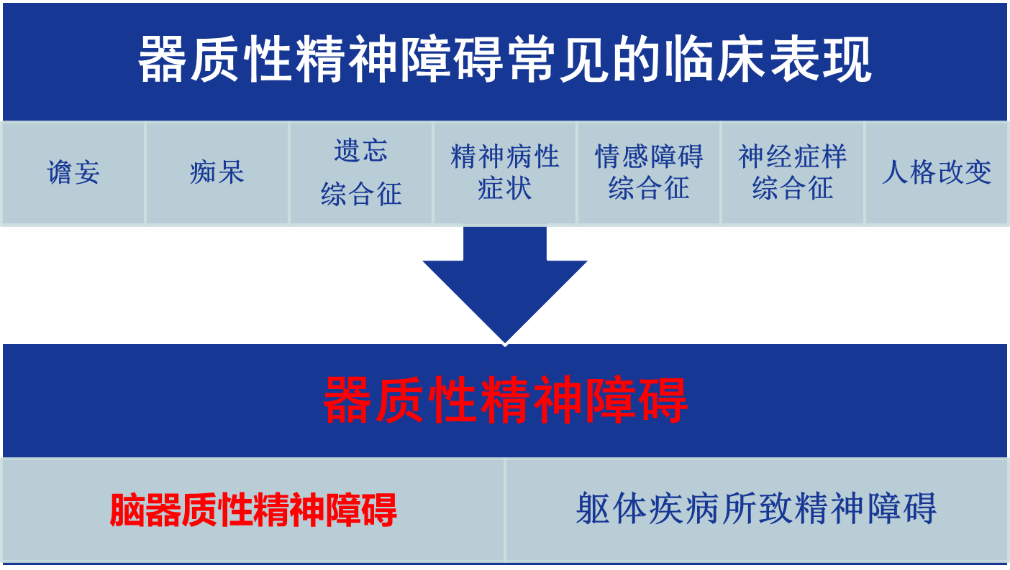
提纲

Slide 32
脑器质性精神障碍

Slide 33
脑器质性精神障碍
常见的痴呆
  Alzheimer’s disease (AD)是一病因未明的原发性退行性脑变性疾病。多起病于老年期，隐匿起病，缓慢不可逆进展，临床上以智能损害为主。病理特征是以淀粉样蛋白沉积为核心的老年斑和神经纤维缠结等病变，胆碱乙酰化酶及乙酰胆碱含量显著减少
  Vascular dementia （VD) 是指由于脑血管疾病引起的，以痴呆为主要临床表现的，脑功能衰退性疾病。

Slide 34
AD与VD的鉴别
鉴别点 | AD | VD
高血压病史或反复卒中史 | 无 | 有
病程特点 | 起病缓慢，进行性发展 | 病情波动，阶梯式恶化
早期症状 | 人格改变和记忆障碍 | 情绪不稳，近记忆障碍等脑衰弱综合征
核心症状 | 全面性痴呆 | 以近记忆障碍为主的部分性痴呆
人格与自知力 | 早期即丧失自知力 | 自知力与人格相当长时间保持完好
神经系统局灶症状、体征 | 早期常无 | 早期常有
脑影像等检查 | 弥漫性脑皮质萎缩 | 多发性梗塞、腔隙性梗塞，或软化灶
Hachinski缺血指数量表评分 | 低于4分 | 高于7分

Slide 35
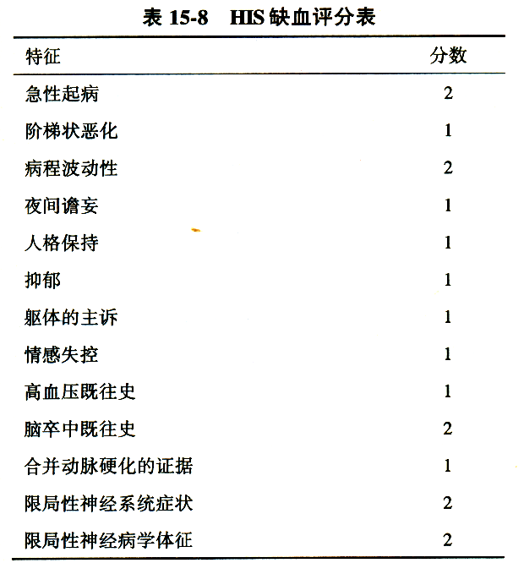
Hachinski缺血量表
≥7分者为血管性痴呆
≤4分为阿尔茨海默病
5,6分为混合性痴呆

Slide 36
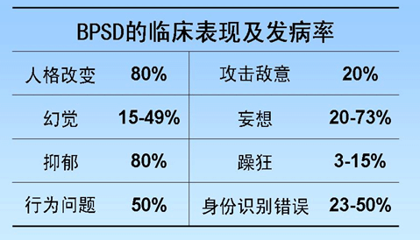
脑器质性精神障碍
痴呆的共同特征：
  痴呆：认知损害的表现
  痴呆的行为和精神症状( BPSD )
    人格改变、抑郁、幻觉、妄想、躁狂、行为问题、攻击敌意以及身份识别错误等

Slide 37
脑器质性精神障碍
麻痹性痴呆
  由梅毒螺旋体侵犯大脑引起的一种晚期梅毒的临床表现，以神经麻痹、进行性痴呆及人格改变为特点。阳性的血清学试验和特征性的脑脊液改变。

Slide 38
脑器质性精神障碍
正常压力下脑积水
头部外伤
脑血管疾病
颅内肿瘤
多发性硬化
癫痫

Slide 39
脑器质性精神障碍
正常压力下脑积水
  临床表现：记忆受损，步态不稳，小便失禁
  病因：蛛网膜下腔出血，脑外伤，脑膜炎等
  鉴别：痴呆

Slide 40
脑器质性精神障碍
头部外伤
  谵妄
  认知损害
  人格改变
  情绪症状

Slide 41
脑器质性精神障碍
脑血管疾病
  认知损害
  人格改变
  抑郁心境 PSD
  心境不稳定

Slide 42
脑器质性精神障碍
颅内肿瘤
  谵妄
  痴呆
  抑郁

Slide 43
脑器质性精神障碍
多发性硬化
  脱髓鞘病变
  抑郁和欣快
  痴呆

Slide 44
脑器质性精神障碍
癫痫
  发作相关：
    发作前紧张，易激惹，抑郁
    发作时“精神运动性状态”
    发作后“自动症”
  发作间歇：认知功能缺损，人格改变，精神病性症状，性功能障碍，自杀

Slide 45
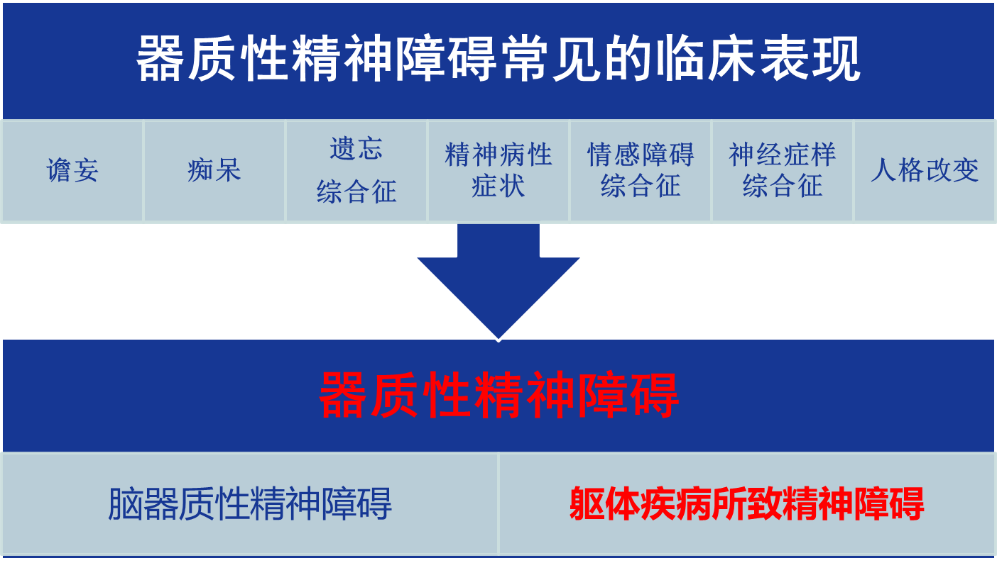
授课提纲

Slide 46
躯体疾病所致精神障碍

Slide 47
概述
是指由于中枢神经系统以外的各种躯体疾病造成脑功能紊乱而导致的精神障碍
主要机制
  毒素作用、能量供应不足、神经递质改变、缺氧及酸碱平衡紊乱

Slide 48
分类
躯体感染所致精神障碍
  流感所致精神障碍（高热）
  伤寒所致精神障碍
  病毒性肝炎所致精神障碍
内脏疾病所致精神障碍
  循环系统疾病（冠心病，心律失常）
  肾脏疾病所致精神障碍
  肺性脑病
  肝脏疾病所致精神障碍

Slide 49
肺脑综合征
又称肺性脑病，是一种重度肺功能不全所致的精神障碍
  发病机制：肺功能不全导致动脉低氧血症而引起脑缺氧
  临床表现：不同程度的意识障碍，重症者可进入昏迷；神经衰弱综合征；精神病性症状

Slide 50
肝脑综合征
又称肝性脑病，是由严重肝病所致的精神障碍
  发病机制：肝功能严重失调，致使氨基酸代谢紊乱，血氨及脑脊液中氨增多，其他各种中间代谢产物积聚，以及中枢单胺递质代谢紊乱，影响大脑功能而发生精神障碍
  临床表现：意识障碍，幻觉妄想，情感障碍，行为障碍，人格改变，智能障碍，重者进入肝昏迷

Slide 51
分类
内分泌和代谢性疾病所致精神障碍
  甲状腺功能亢进（躁狂综合症）/减退（抑郁综合症）
  肾上腺皮质激素功能减退（以抑郁综合征最为常见）
  垂体前叶功能异常（个性改变，认知功能损害）
  库欣综合症（兴奋、欣快多见）
  糖尿病（抑郁情绪多见）

Slide 52
分类
结缔组织病所致精神障碍
  类风湿性关节炎：
  焦虑与抑郁
  系统性红斑狼疮（SLE)：
  抑郁

Slide 53
临床特征
共同的临床特征
  躯体疾病和精神症状发作有时间上的关系
  精神症状有昼轻夜重的节律性变化
  有相应躯体疾病的症状、体征及实验室检查阳性发现
  精神症状缺乏特异性，同一疾病可表现不同精神症状

Slide 54
诊断
诊断依据
  有躯体疾病的依据
  精神障碍的发生、发展及病程与原发躯体疾病相关，并至少有下述1项症状：意识障碍（如谵妄）；智能损害；遗忘综合征；人格改变；精神病性症状（如幻觉、妄想、紧张综合征）；神经症样表现；以上症状的混合状态或不典型表现
  缺乏精神障碍由其他原因导致的足够证据（如药物、酒精或应激等）
  排除精神分裂症、心境障碍等

Slide 55
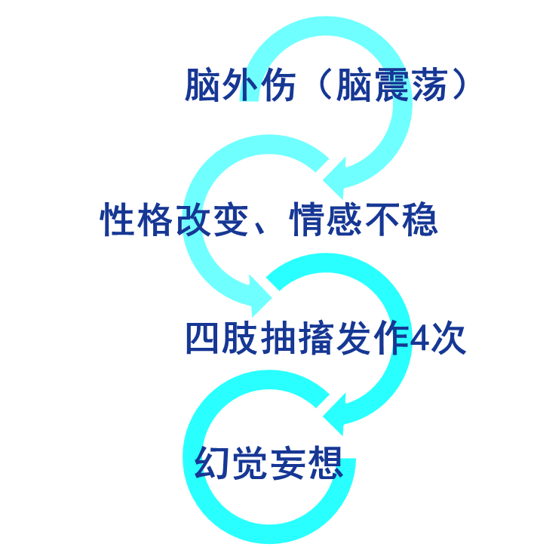
思考
患者，男性，45岁，离异，无业。您的诊断思路？
20年前
1年来
6个月来
1个月来

Slide 56
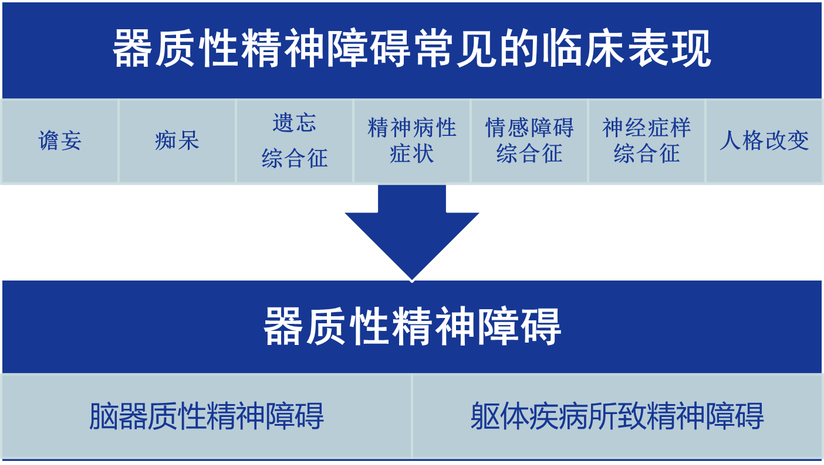
小结

Slide 57
思考
谵妄、痴呆的概念及临床表现
Korsakoff’s syndrome的表现
Alzheimer disease的诊断及治疗原则
AD与VD的鉴别

Slide 58
感谢聆听！

